Slide 1
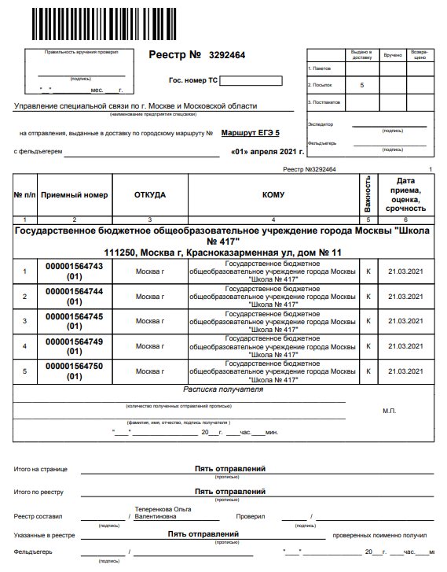

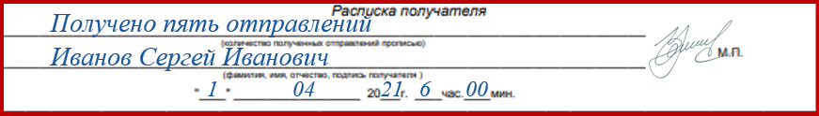
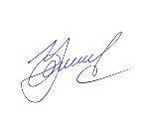
ПРИМЕР ЗАПОЛНЕНИЯ ФОРМЫ Ф.5
Количество полученных
отправлений подписью
ЗАПОЛНЯЕТ ЧЛЕН ГЭК
Фамилия, имя, отчество, подпись получателя
Получено пять отправлений
Иванов Сергей Иванович
1
04
21
6
00
Дата, время

